Slide 1

Προσομοίωση Αλγορίθμων Δρομολόγησης Δικτύου για Κατανομή Πόρων
Round-Robin και Proportional Fair
ΔΑΜΙΑΝΟΣ ΔΙΑΣΑΚΟΣ 1084632
ΣΠΥΡΙΔΩΝ ΖΗΚΟΣ 1084581

Slide 2
Σκοπός και Στόχος της εργασίας
Σκοπός: Δοκιμή και αξιολόγηση δύο αλγορίθμων δρομολόγησης για δίκαιη κατανομή πόρων σε διαφορετικές συνθήκες δικτύου.
Στόχος: Κατανομή εύρους ζώνης σε πολλούς χρήστες με διαφορετικές απαιτήσεις. Εξισορρόπηση δικαιοσύνης και αποδοτικότητας.

Slide 3
Λογική των Αλγορίθμων
Round-Robin (RR):
Κυκλική κατανομή με σταθερά βήματα.
Κάθε χρήστης λαμβάνει ίση προτεραιότητα στην κατανομή πόρων μέχρι να εξυπηρετηθεί πλήρως ή να εξαντληθούν οι πόροι.
Proportional Fair (PF):
Υπολογίζει την προτεραιότητα κατανομής πόρων σε χρήστες μέσω του δείκτη δικαιοσύνης κάθε χρήστη, βασισμένου στην ποιότητα καναλιού και τον μέσο ρυθμό μετάδοσης δεδομένων.
Ο χρήστης με τον υψηλότερο δείκτη λαμβάνει προτεραιότητα.

Slide 4
Υλοποίηση Round-Robin
SequentialRoundRobin(users, total_bandwidth, allocation_per_step):
Initialize metrics: step_count, time_step, fairness_over_time, throughput_over_time, latency_over_time
While there is remaining demand and bandwidth:
Update channel quality for all users
Select active users with remaining demand
Generate bandwidth requests:
Choose a random subset of active users
Sort requesting users by user ID (round-robin order)
Allocate bandwidth:
For each requesting user:
bandwidth_sent = min(allocation_per_step, remaining_bandwidth, demand / channel_quality)
effective_allocation = bandwidth_sent * channel_quality
Allocate effective_allocation to user
Update remaining_bandwidth and user demand
Break if no bandwidth remains
Record metrics: fairness, throughput, latency
End if no bandwidth allocated this step
Return metrics: step_count, fairness, throughput, latency
Κάθε χρήστης εξυπηρετείται κυκλικά με σταθερή κατανομή (π.χ., 10 Mbps).
Το πρόγραμμα εκτελεί επαναλήψεις μέχρι να καλυφθούν οι απαιτήσεις ή να εξαντληθεί το εύρος ζώνης.

Slide 5
Υλοποίηση Proportional Fair
ProportionalFairScheduler(users, total_bandwidth, allocation_per_step):
Initialize metrics: step_count, time_step, fairness_over_time, throughput_over_time, latency_over_time
While there is remaining demand and bandwidth:
Update channel quality for all users
Select active users with remaining demand
Calculate Proportional Fair metrics:
For each active user:
achievable_rate = channel_quality * allocation_per_step
pf_metric = achievable_rate / average_rate
Add (user, pf_metric) to metrics list
Sort users by pf_metric (highest first)
Allocate bandwidth:
For each user in sorted metrics:
bandwidth_sent = min(allocation_per_step, remaining_bandwidth, demand / channel_quality)
effective_allocation = bandwidth_sent * channel_quality
Allocate effective_allocation to user
Update remaining_bandwidth and user demand
Break if no bandwidth remains
Record metrics: fairness, throughput, latency
End if no bandwidth allocated this step
Return metrics: step_count, fairness, throughput, latency
Υπολογίζει τη «δικαιοσύνη» κάθε χρήστη με βάση τον μέσο ρυθμό μετάδοσης δεδομένων και την ποιότητα καναλιού.
Ο χρήστης με τον υψηλότερο δείκτη δικαιοσύνης εξυπηρετείται πρώτος.

Slide 6
Περιβάλλον Προσομοίωσης και Παράμετροι
Παράμετροι Προσομοίωσης:
Αριθμός Χρηστών: 100-200 (αναλόγως σεναρίου)
Συνολικό Εύρος Ζώνης: 100-300 Mbps (αναλόγως σεναρίου)
Τύποι Κίνησης:
Ροή βίντεο: Υψηλή ζήτηση (3 - 12 Mbps)
Περιήγηση Ιστού: Μεταβλητή ζήτηση (0.5 - 4 Mbps)
Κλήση φωνής: Χαμηλή ζήτηση (0.1 - 1 Mbps)
Μεταβαλλόμενη Ποιότητα Καναλιού:
Υπολογίζεται δυναμικά με τυχαίες αυξομειώσεις σε κάθε χρονική στιγμή, προσομοιώνοντας ρεαλιστικές συνθήκες παρεμβολών και μεταβολών στο περιβάλλον. Η τιμή διατηρείται πάντα εντός των ορίων [0.2, 1.0].

Slide 7
Σενάρια Προσομοίωσης
Scenario 1 video_streaming: (4, 10) Mbps
Πλήθος Χρηστών: 200 web_browsing: (1, 2) Mbps
Συνολικό Εύρος Ζώνης: 300 Mbps voice_call: (0.1, 0.5) Mbps
Scenario 2 video_streaming: (5, 12) Mbps
Πλήθος Χρηστών: 150 web_browsing: (1, 4) Mbps
Συνολικό Εύρος Ζώνης: 200 Mbps voice_call: (0.3, 1) Mbps
Scenario 3 video_streaming: (3, 9) Mbps
Πλήθος Χρηστών: 100 web_browsing: (0.5, 2) Mbps
Συνολικό Εύρος Ζώνης: 100 Mbps voice_call: (0.1, 0.9) Mbps

Slide 8
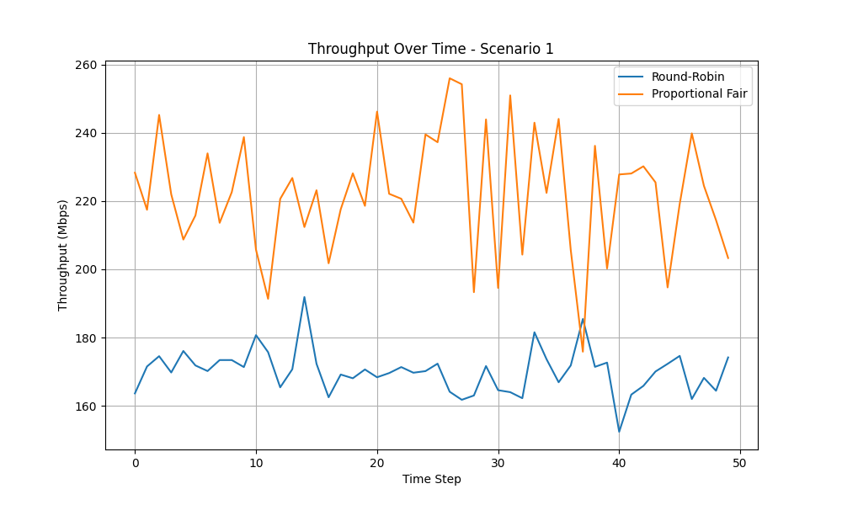
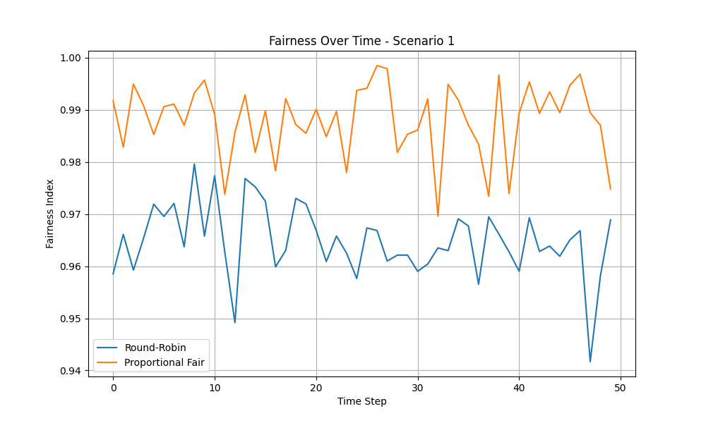
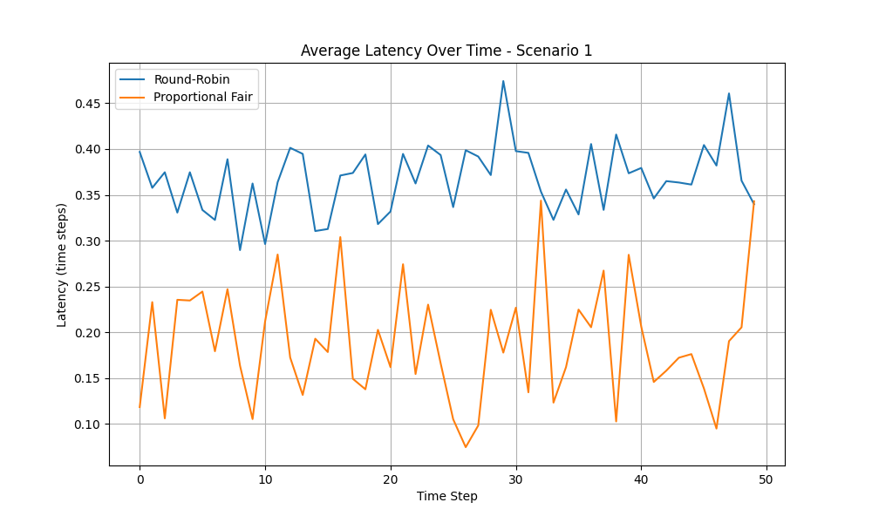
SCENARIO 1

Slide 9
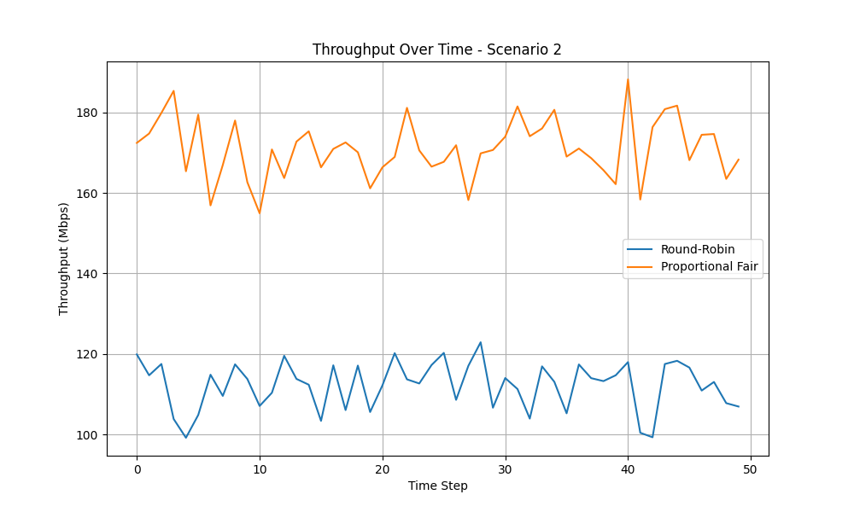
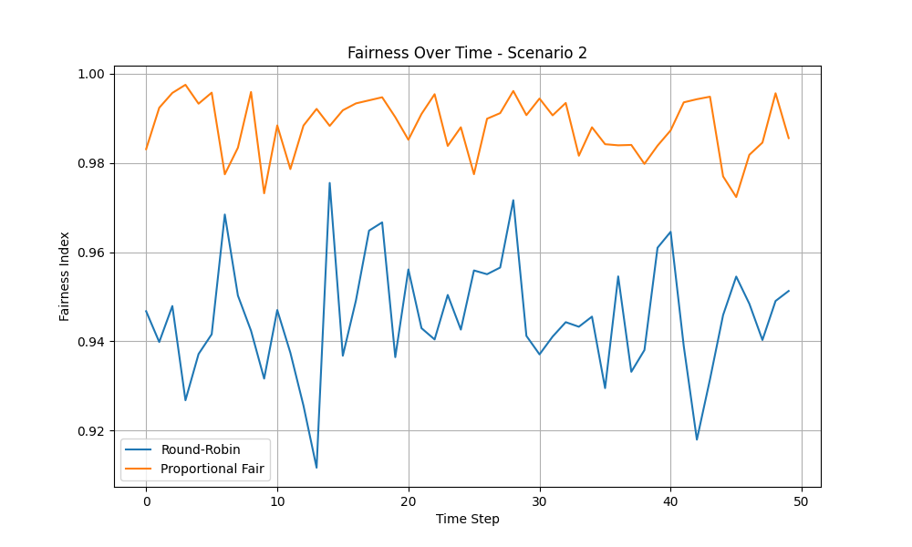
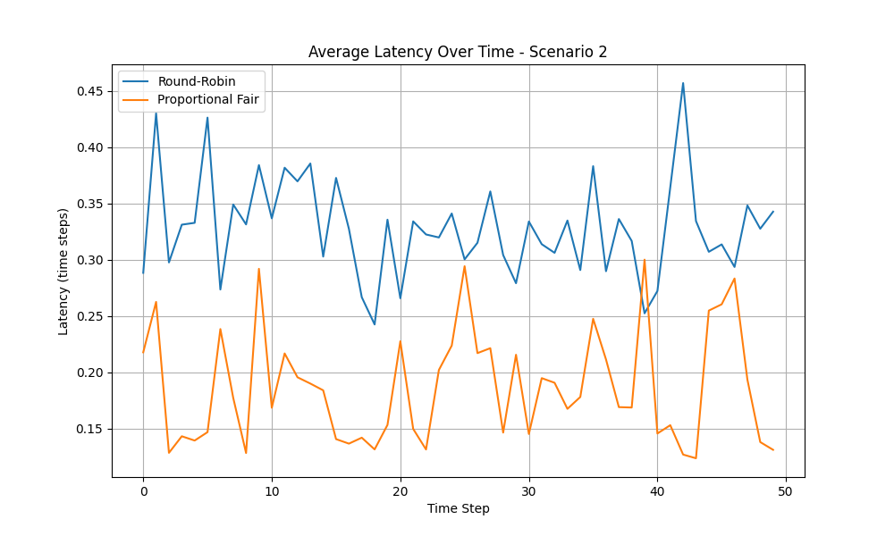
SCENARIO 2

Slide 10
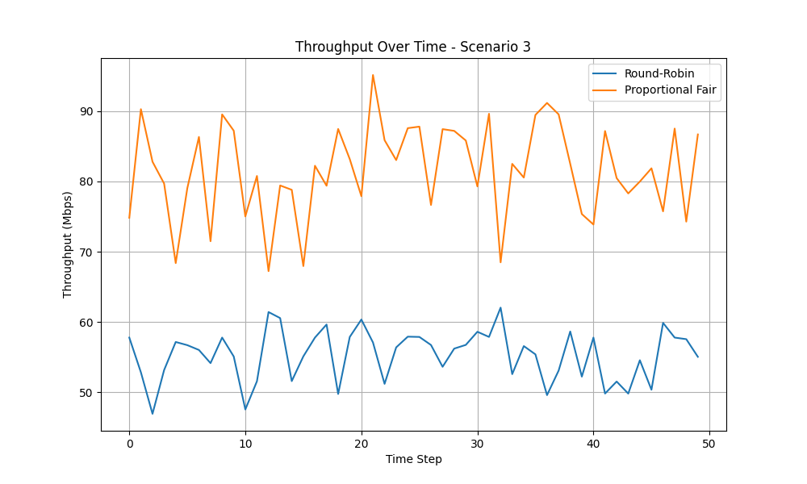
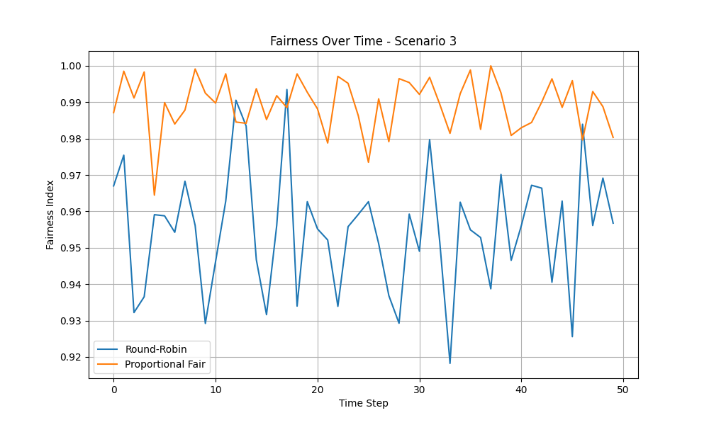
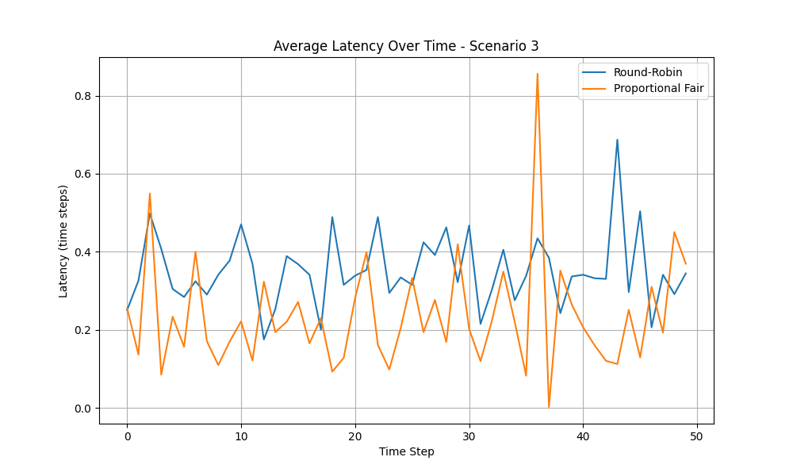
SCENARIO 3

Slide 11
Κύρια Συμπεράσματα
Round-Robin:
Πλεονεκτήματα:
Εξασφαλίζει ομοιόμορφη κατανομή των πόρων, ανεξάρτητα από την ποιότητα του καναλιού.
Απλός και προβλέψιμος, χωρίς εξαρτήσεις από ιστορικές ή δυναμικές παραμέτρους.
Μειονεκτήματα:
Χαμηλή απόδοση (throughput).
Αυξημένη καθυστέρηση (latency), καθώς δεν λαμβάνει υπόψη τις τρέχουσες συνθήκες καναλιού.
Δεν προσαρμόζεται στις δυναμικές συνθήκες καναλιού, με αποτέλεσμα να μειώνεται η συνολική αποδοτικότητα
Proportional Fair:
Πλεονεκτήματα:
Εξισορροπεί δικαιοσύνη (fairness) και απόδοση (throughput) χρησιμοποιώντας πληροφορίες για την ποιότητα καναλιού.
Ανταποκρίνεται καλύτερα σε σενάρια με δυναμικές συνθήκες.
Μειώνει την καθυστέρηση (latency), καθώς ευνοεί χρήστες με υψηλή ποιότητα καναλιού.
Μειονεκτήματα:
Πολυπλοκότερη υλοποίηση και μεγαλύτερη εξάρτηση από τις τρέχουσες συνθήκες καναλιού.

Slide 12
Ευχαριστούμε για την προσοχή σας! Ερωτήσεις?
ΔΑΜΙΑΝΟΣ ΔΙΑΣΑΚΟΣ 1084632
ΣΠΥΡΙΔΩΝ ΖΗΚΟΣ 1084581

